Slide 1
i prospetti del bilancio civilistico redatto in “forma ordinaria” ex artt. 2424 e 2425 c.c.

Slide 2
schema legale dello Stato Patrimoniale
Art. 2424 “contenuto dello Stato Patrimoniale”
“Lo Stato Patrimoniale deve essere redatto in conformità al seguente schema …)
l’art. 2424 fissa il modello legale dello Stato Patrimoniale
A differenza dello schema risultante dalla contabilità generale, il modello legale prevede la riclassificazione dei valori così da favorire la chiarezza del bilancio d’esercizio

Slide 3
riclassificazione
processo con il quale i dati di bilancio sono riordinati, raggruppati e disposti in maniera tale da evidenziare alcune grandezze utili a fine di analisi
Riclassificare vuol dire ordinare, raggruppare, disporre le voci di bilancio in maniera difforme da come sono presentate originariamente

Slide 4
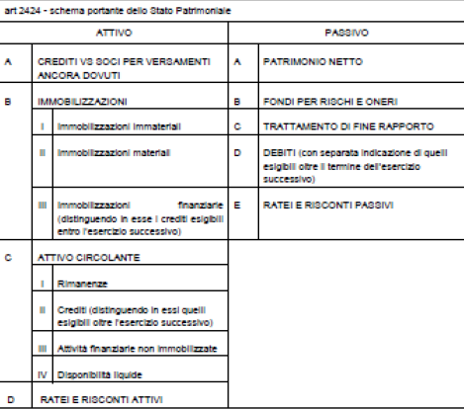
struttura base del modello legale

Slide 5
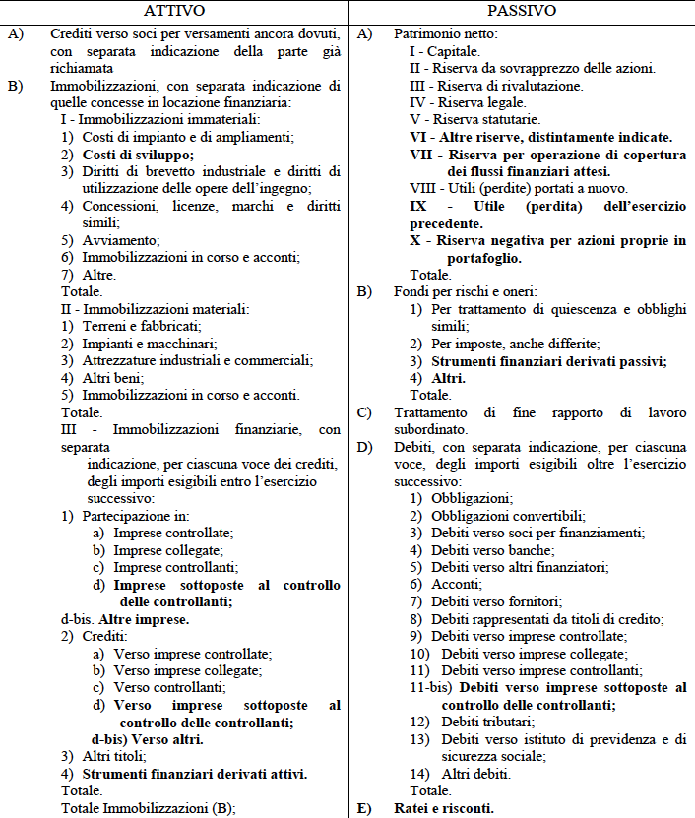

Slide 7
